Slide 1
LA PANDEMIA DI GRIPPE SPAGNOLA 1918-1919
UNA MALATTIA STRANA E TERRIBILE
UNA SPECIE DI PESTE

Slide 2
LA SPAGNOLA
Malattia censurata
Retaggio della Grande guerra
Si diffuse probabilmente in Europa dagli Stati Uniti attraverso la mobilitazione dei soldati.
Prima malattia davvero globale della storia
Prima ondata in Europa: primavera 1918
Seconda ondata molto grave: autunno 1918
Si affievolì e si spense nei primi mesi del 1919
Fece più vittime della Grande guerra

Slide 3
LA SPAGNOLA
Un virus nuovo per l’umanità: A (H1N1)
Dati statistici molto imprecisi:
contagi alcuni indicano fino a 1 miliardo di persone (più della metà della popolazione terreste)
vittime da 20 a 50 milioni (per molti anche di più)
Fu più devastante della «peste nera» del XIV secolo.
Determinò il collasso delle strutture sanitarie.

Slide 4
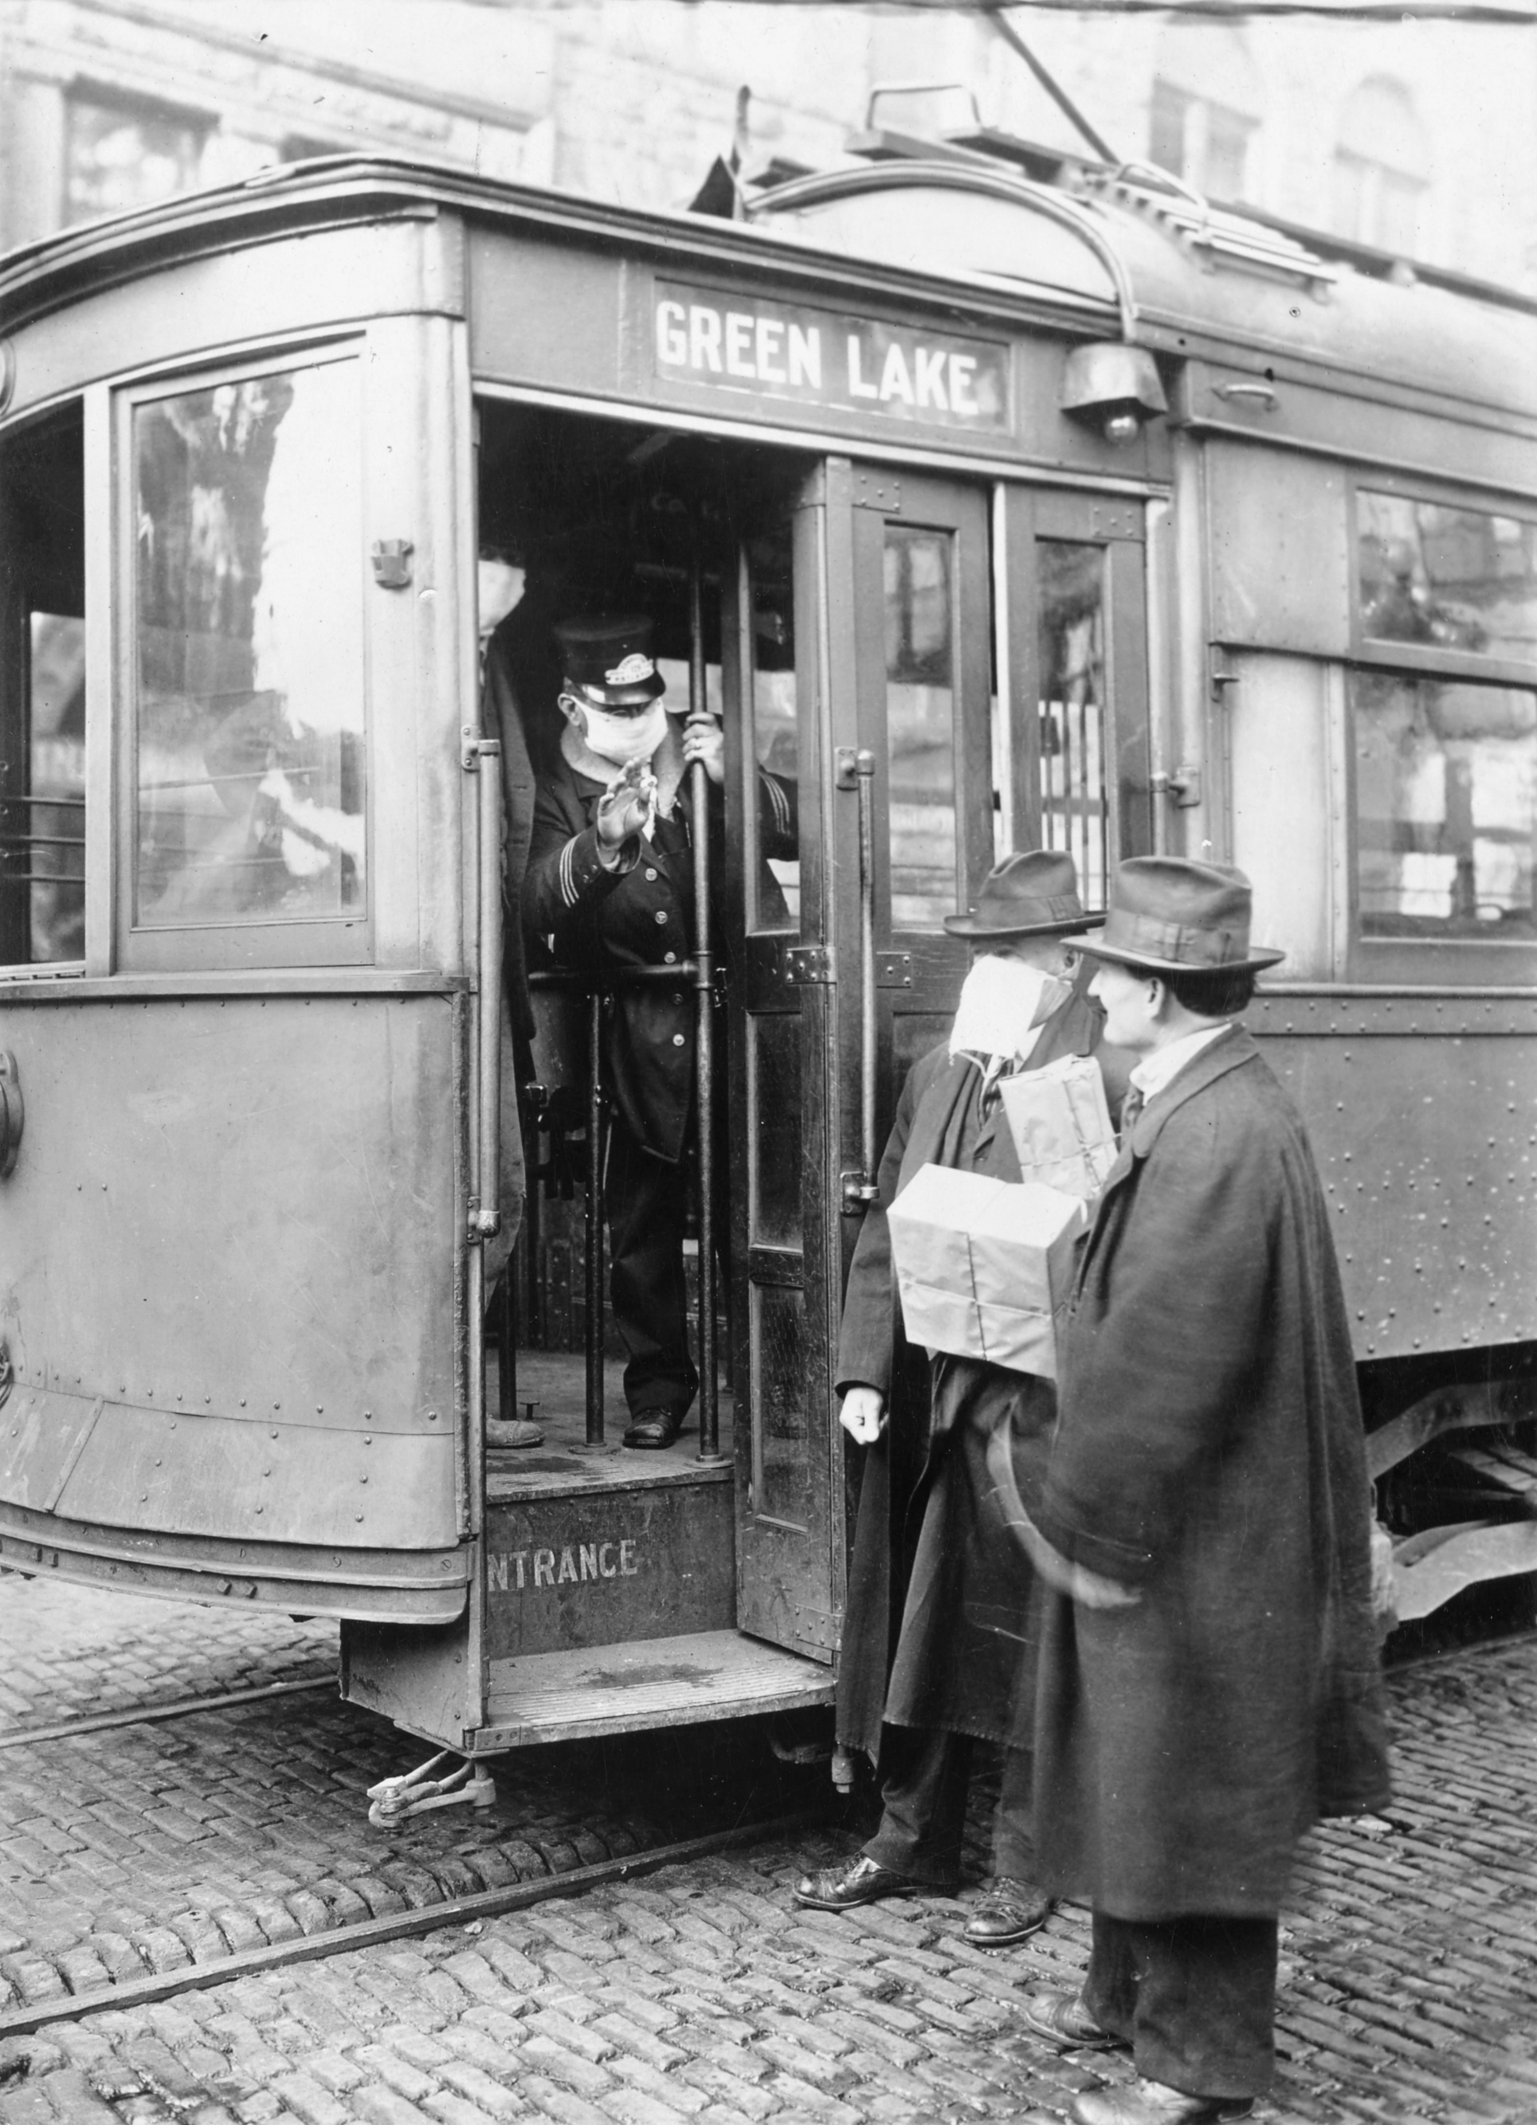
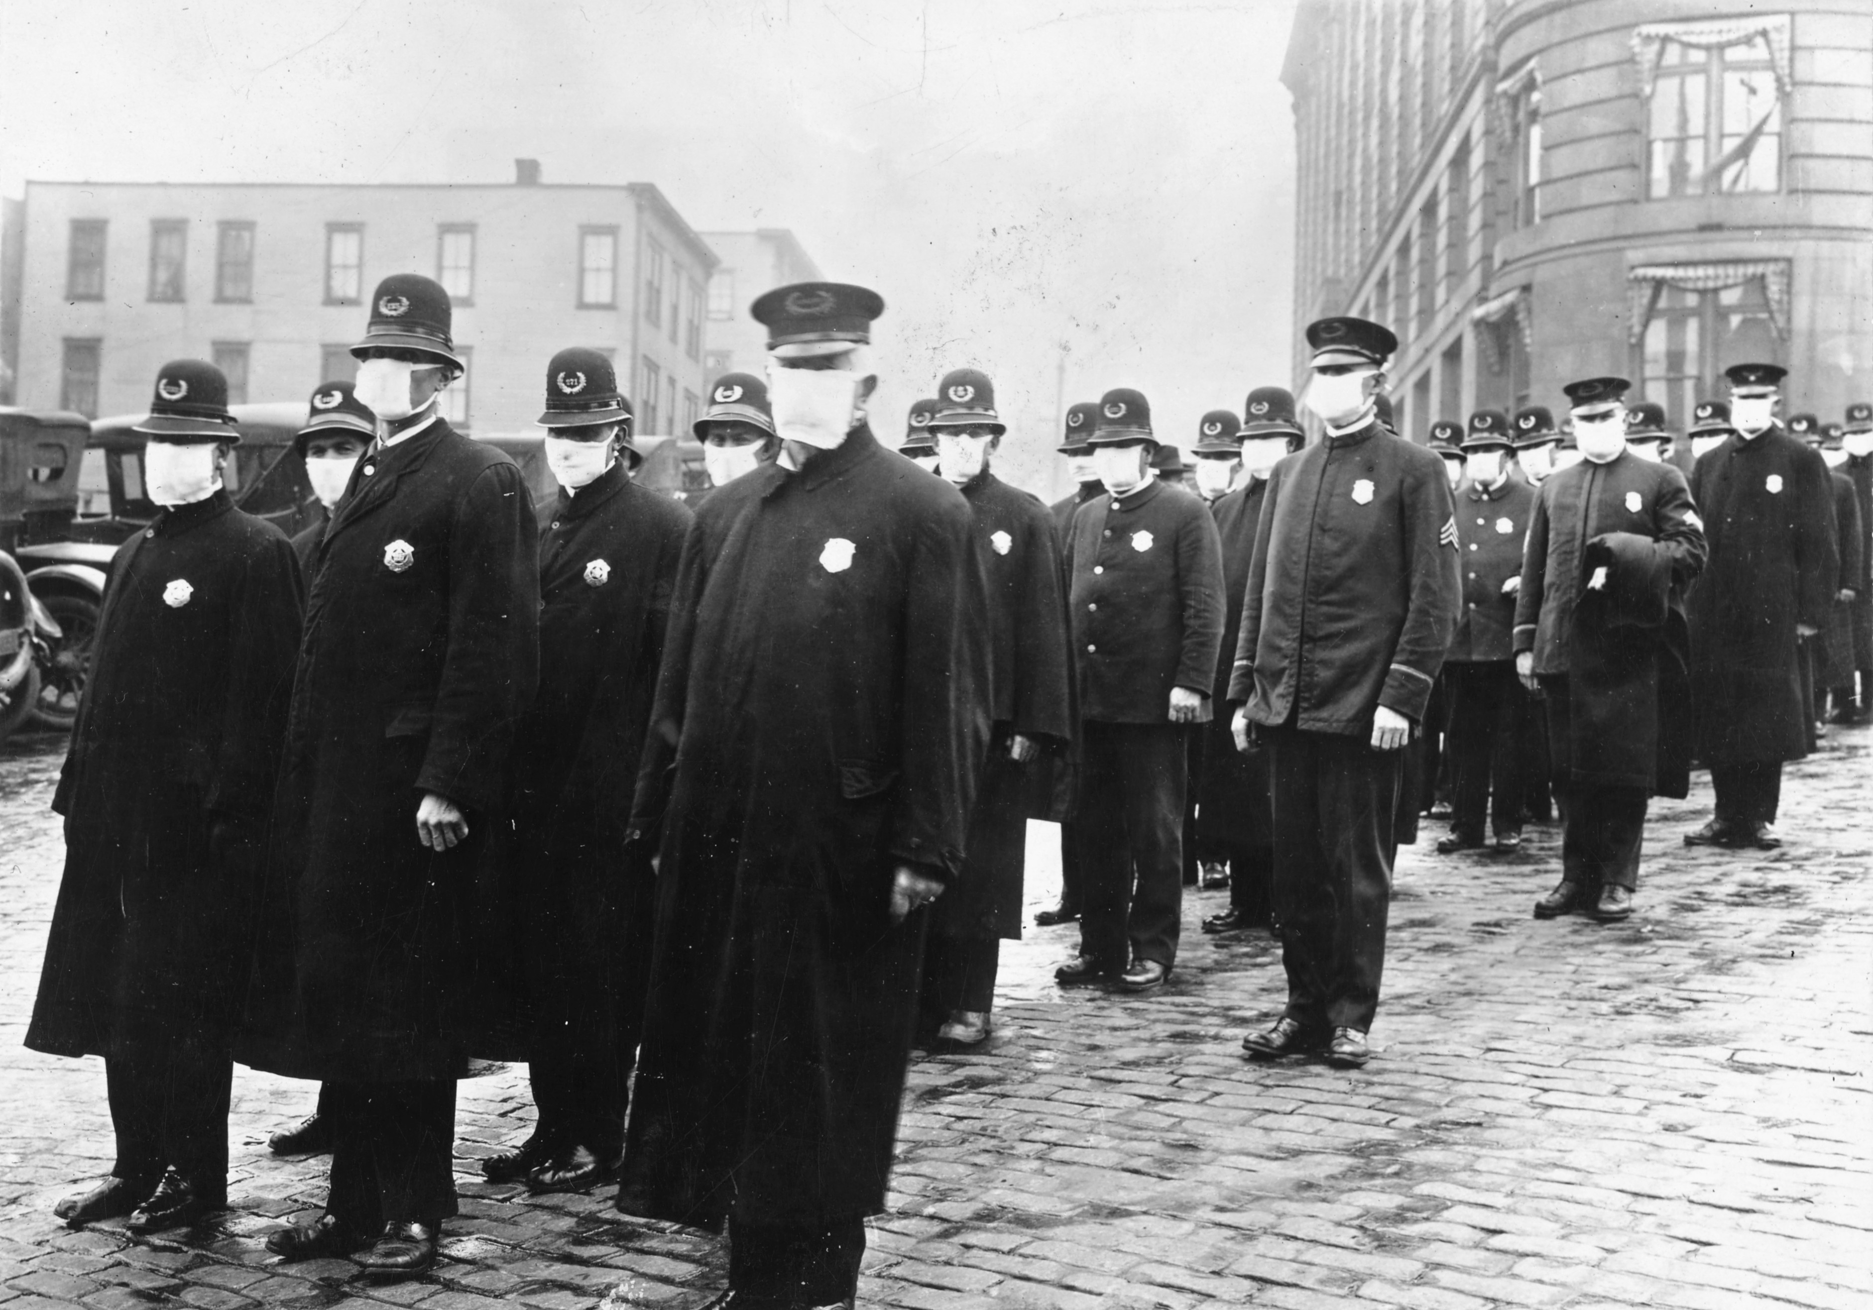
LA SPAGNOLA

Slide 5
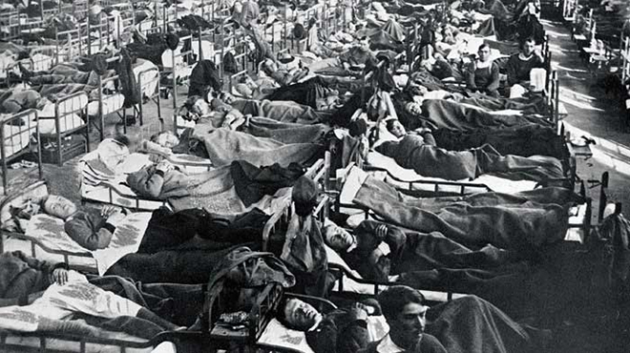
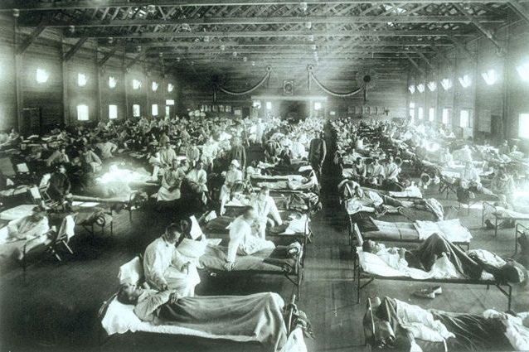
LA SPAGNOLA

Slide 6
LA SPAGNOLA
PAESI | VITTIME
India | 12 milioni
Stati Uniti | 500’000
Russia | 450’000
Italia | 375’000
Germania | 230’000
Asia e Africa | Assenza di registrazioni
Svizzera | 24’500 | 660’000 contagiati*
Ticino | 925 o 1’199 | 21’453 contagiati*
*Cifre sottostimate: contagiati in Svizzera ca. 2 milioni; in Ticino ca. 80’000.

Slide 7
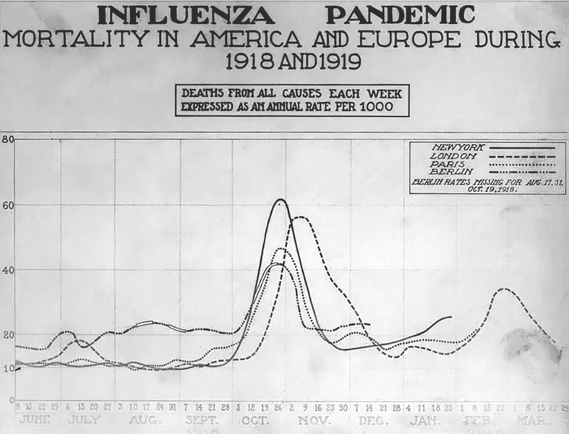
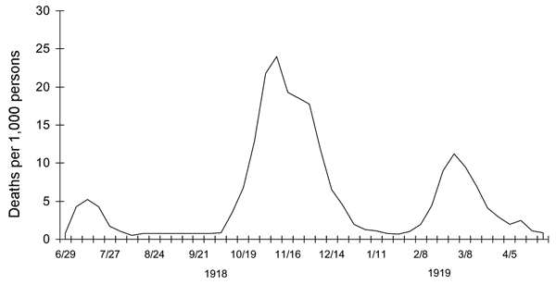
LA SPAGNOLA
Regno Unito, 1918-1919
Tre ondate pandemiche mortalità settimanale
per influenza o polmonite.

Slide 8
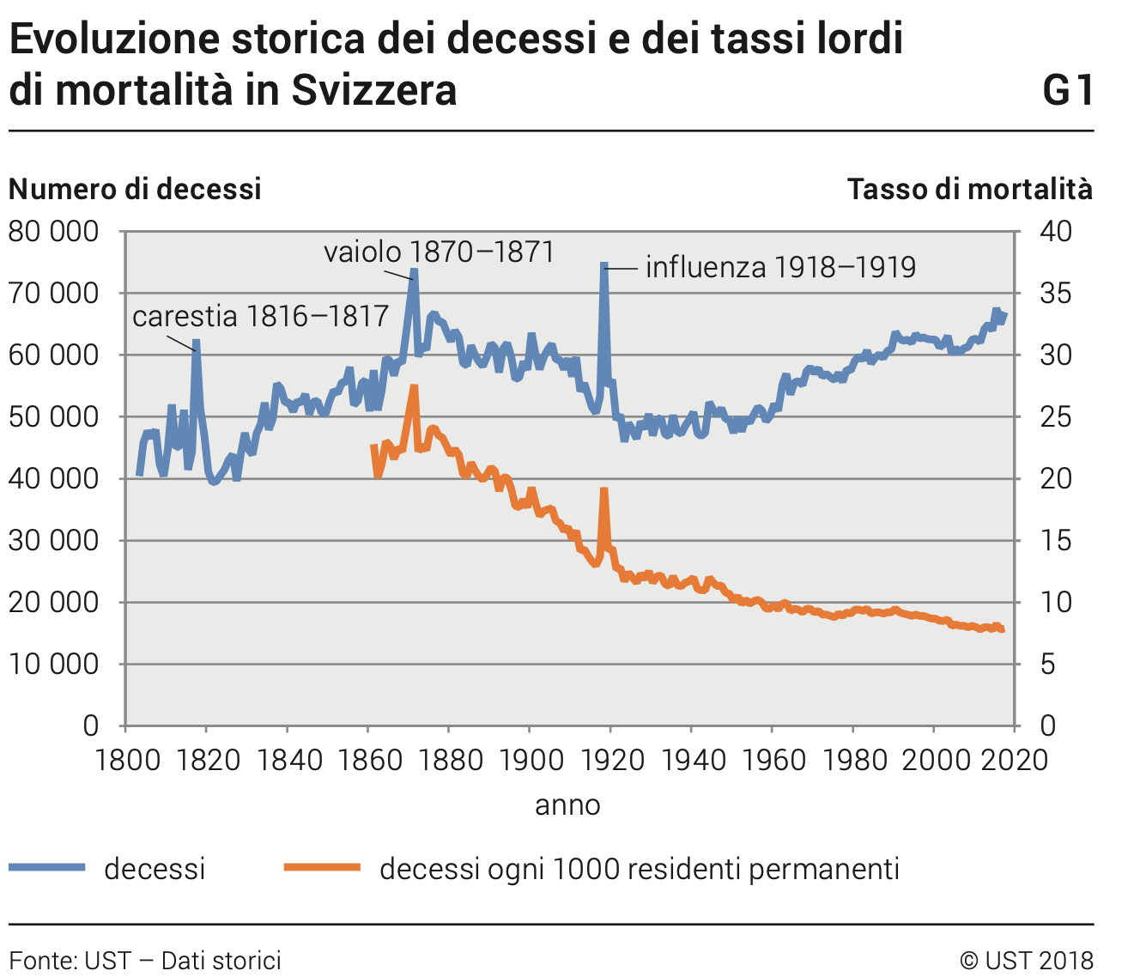

Slide 9
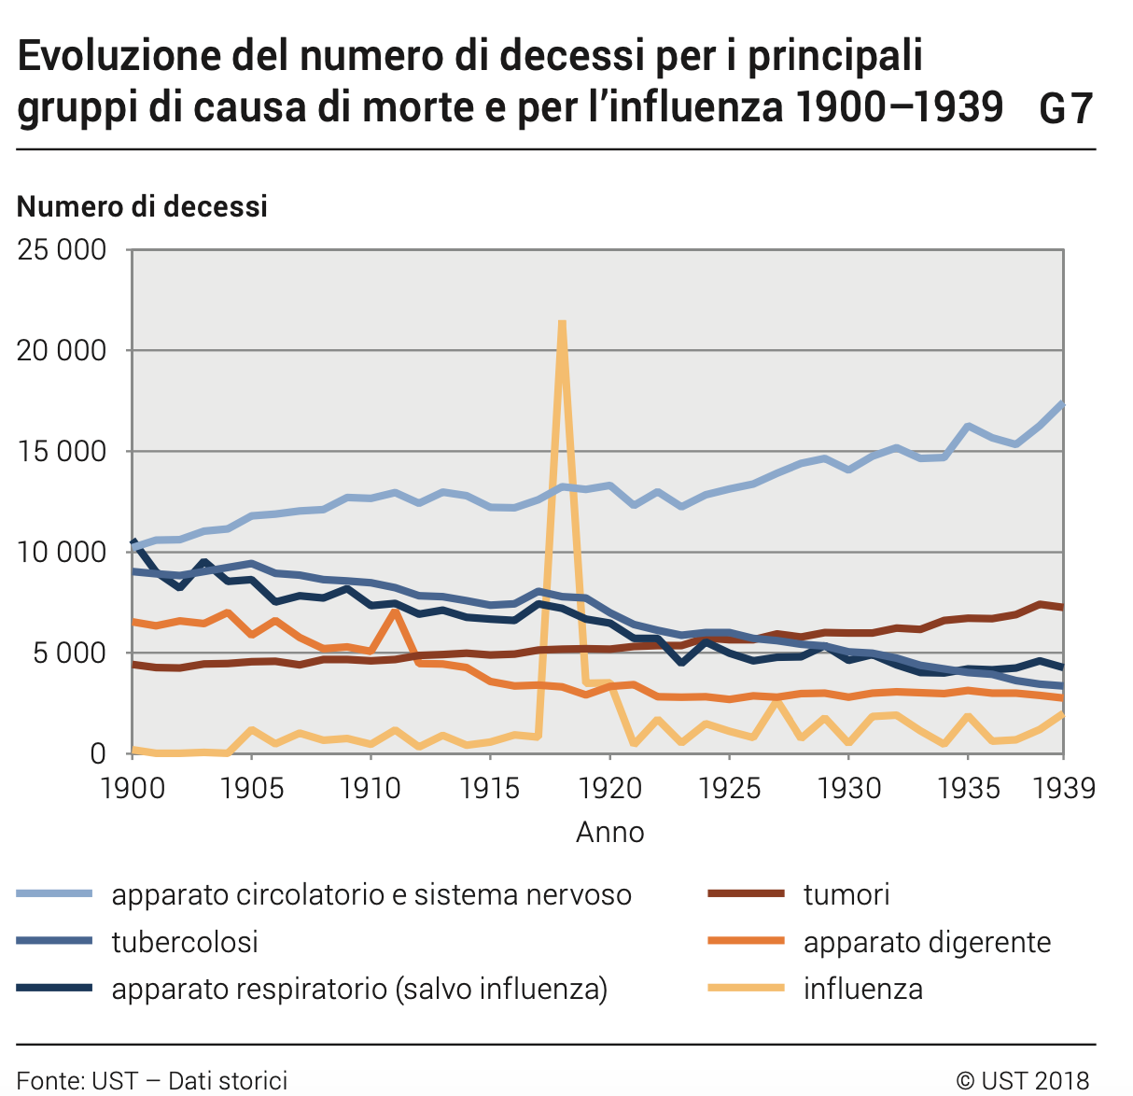

Slide 10
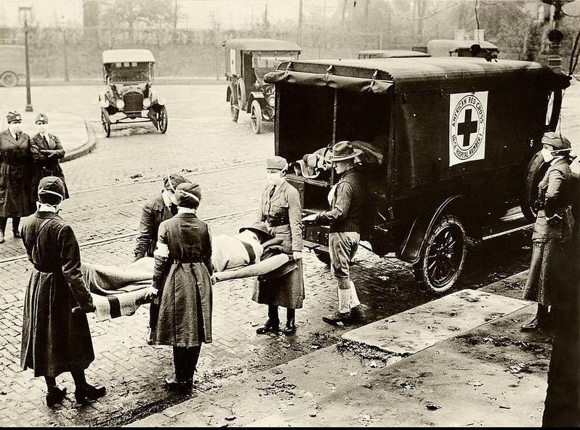
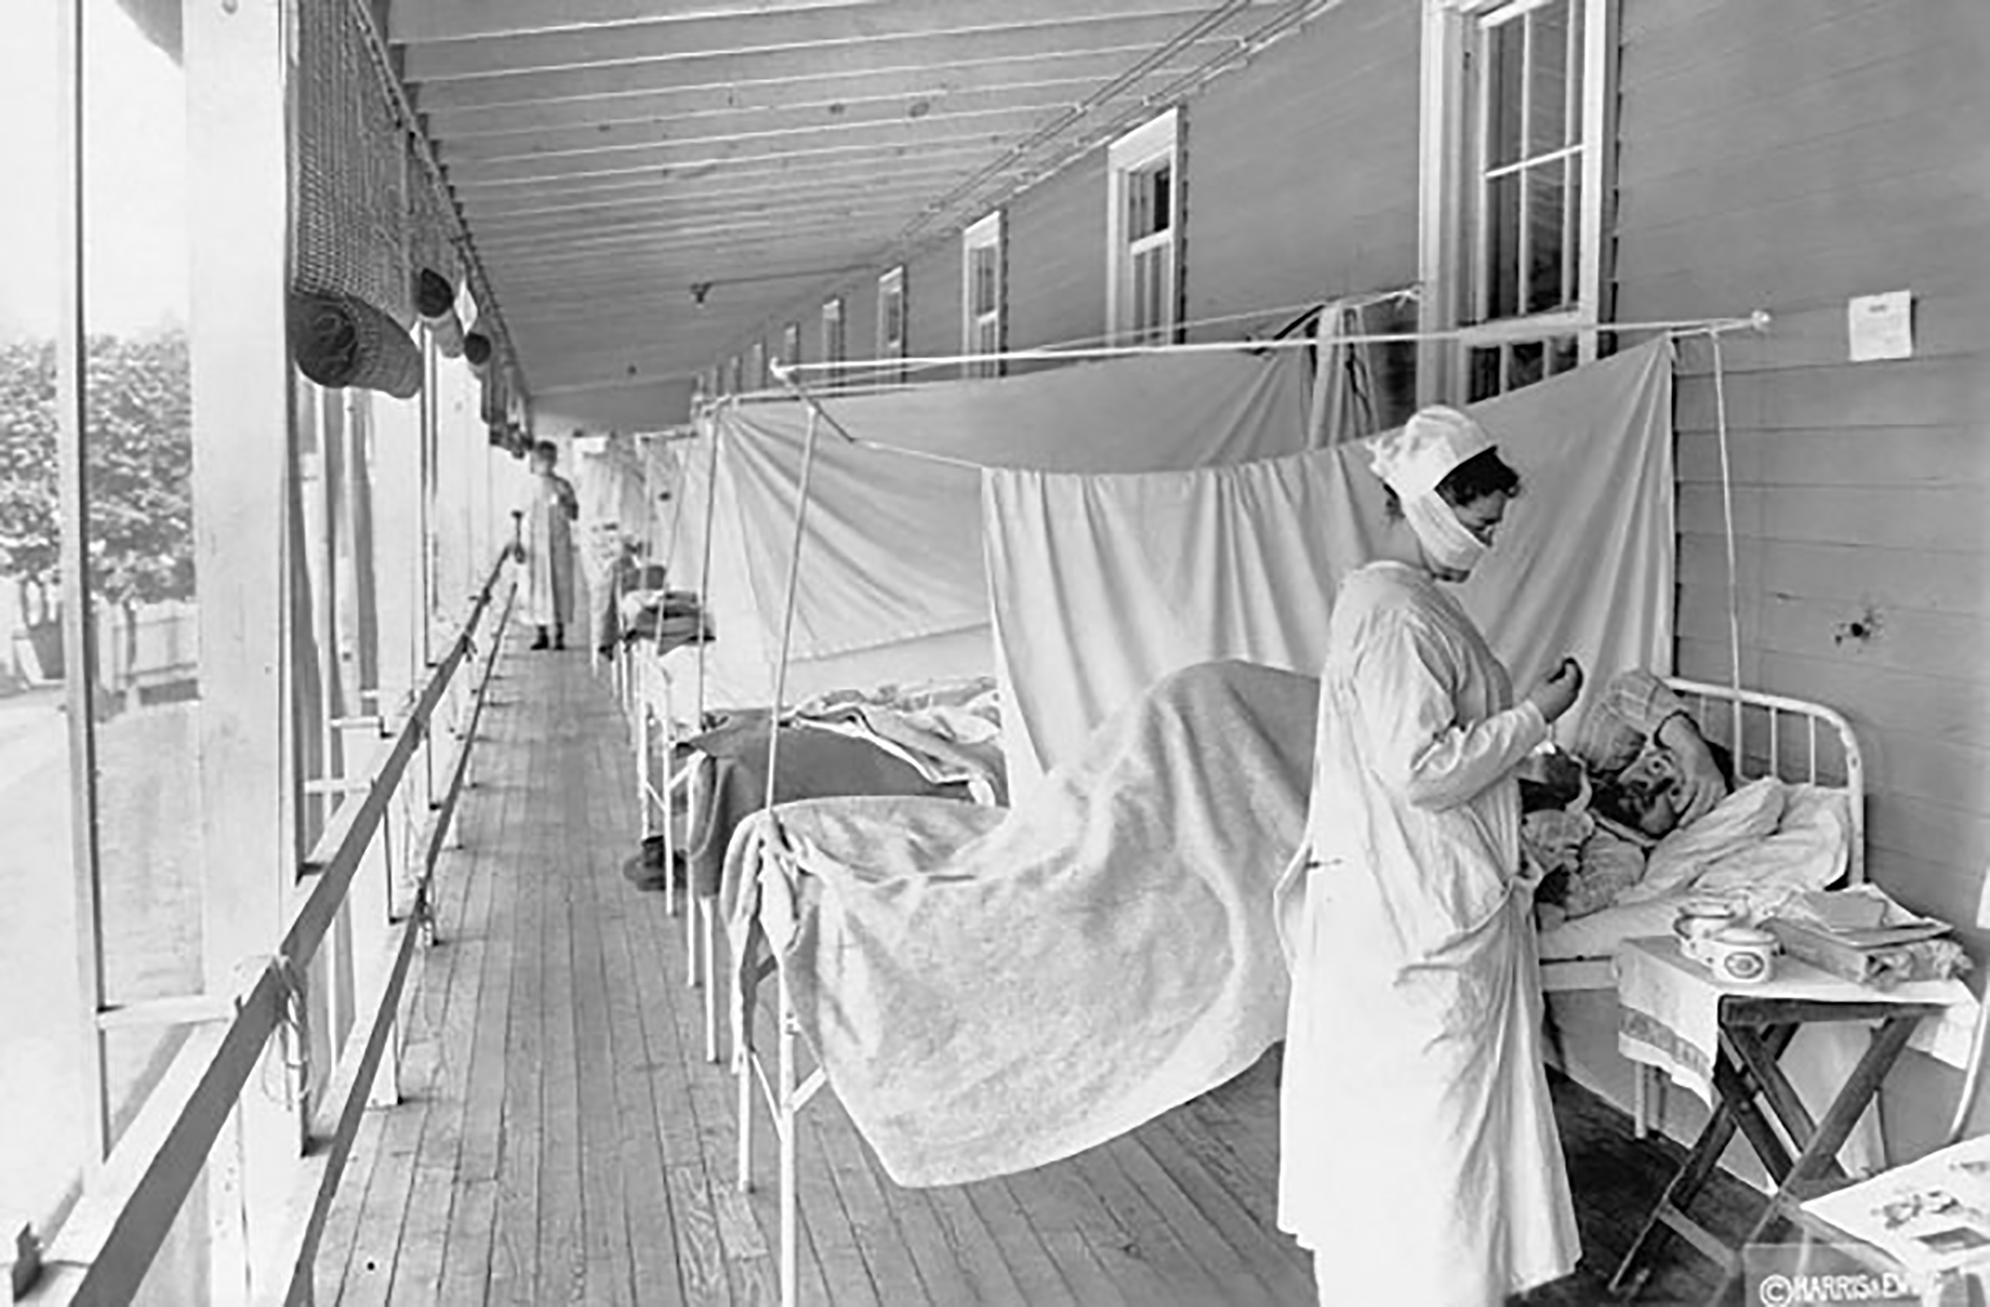
LA SPAGNOLA

Slide 11
LA SPAGNOLA - LETALITÀ
Alto tasso di contagiosità circa la metà della popolazione fu colpita.
Tasso di letalità in Svizzera, basato sulle parziali cifre ufficiali, tra il 3 e il 5%.
Per un confronto: la letalità del colera raggiungeva il 50%; il vaiolo circa il 20-25%; la peste polmonare quasi il 100%.

Slide 12
LA SPAGNOLA - LETALITÀ
La letalità dell’attuale nuovo Coronavirus si aggira intorno al 3,5% (9 marzo 2020: 111’362 casi e 3’892 decessi).
La Mers quasi il 35% e la Sars quasi il 10%, l’Ebola ca. il 50%.
Influenza stagionale, 2018-2019 in Italia 8’104’000 casi (mediamente ne è colpito il 9% della popolazione).
In Europa si stimano 50 milioni di casi sintomatici di influenza.
La letalità è inferiore all’uno per mille.

Slide 13
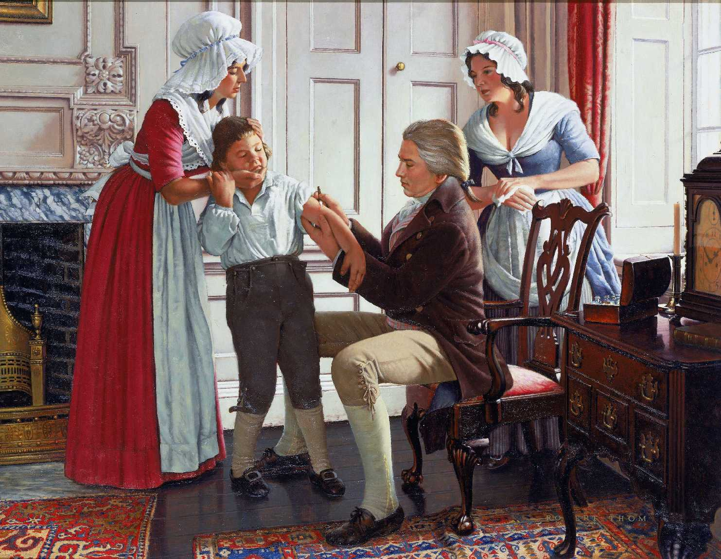
PANDEMIE NELLA STORIA
Peste (bubbonica e polmonare); famosa la Peste nera del Trecento.
Colera nel XIX secolo
Vaiolo (la prima vaccinazione, Jenner 1798).
Tifo
Tubercolosi

Slide 14
PANDEMIE NEL XX SECOLO
L’influenza spagnola, 1918-1919
L’ influenza asiatica, 1957-1958. Rilevata per la prima volta in Cina nel febbraio del 1957, raggiunse gli Stati Uniti nel giugno dello stesso anno, causò circa 70.000 morti. Il ceppo era lo H2N2.
L’influenza di Hong Kong, 1968-1969. Il ceppo H3N2, emerso a Hong Kong nel 1968, raggiunse nello stesso anno gli Stati Uniti e fece 34.000 vittime. Un virus H3N2 è ancora oggi in circolazione.

Slide 15
https://video.repubblica.it/dossier/coronavirus-wuhan-2020/coronavirus-cosi-l-istituto-luce-raccontava-agli-italiani-un-epidemia-arrivata-da-hong-kong-nel-1969/355040/355607
Coronavirus, così l'Istituto Luce raccontava agli Italiani un'epidemia arrivata da Hong Kong nel 1969
"Una vera epidemia. Le strade, le fabbriche, gli uffici, i mercati sono mezzi vuoti": sembra un resoconto di quanto sta accadendo oggi in Italia per l'emergenza coronavirus, ma queste parole vengono da un servizio televisivo di oltre 50 anni fa. Nel 1969, infatti, una nuova influenza partita da Hong Kong colpì l'Europa e Italia. "Ha impiegato 18 mesi per arrivare in Italia ma ci ha colti del tutto impreparati", sono le parole di un video dell'Istituto Luce diffuso in quei mesi. Una differenza però c'è: i numeri elencati nel vecchio servizio sono molto più gravi di quelli odierni: "13 milioni di italiani a letto, 1 italiano su 4, e 5mila sono passati a miglior vita".
Il video è diventato virale nelle chat in questi giorni, proprio per le analogie con la situazione attuale.
(video Istituto Luce)

Slide 16
PANDEMIE NEL XX SECOLO
L’epidemia di HIV/AIDS, dal 1981. Si propagò in maniera esponenziale in tutti i paesi del mondo, uccidendo circa tre milioni di persone. La SARS, 2003. Non è una vera e propria pandemia anche se il virus, proveniente dalla Cina, si diffuse a Hong Kong e di lì fino a Taipei, Singapore, Toronto e molte altre nazioni.
L’influenza A H1N1, 200-agosto 2010. Denominata originariamente Influenza Suina perché trasmessa da questo animale all'uomo. Il suo focolaio iniziale ha avuto origine in Messico, estendendosi poi in soli 2 mesi a quasi 80 paesi.

Slide 17
LE PAURE ANCESTRALI
«A fame, peste, bello libera nos, Domine!»
I grandi progressi delle scienze mediche, farmaceutiche e microbiologiche nella seconda metà del XIX secolo.
Progresso scientifico e sicurezza/illusione di aver debellato la fame e le malattie (gli spettri dell’uomo del passato).
La formazione dei sistemi sanitari moderni.
Brusca fine delle illusioni: lo choc della Grande guerra e la terribile «Spagnola».
Ritorno di antiche paure?

Slide 18
LE PAURE ANCESTRALI
La fine delle illusioni e della fiducia nel progresso scientifico?
«Il cammino trionfale della rivoluzione biomedica, le grandi scoperte che avevano alimentato l’illusione di un progresso umano capace di debellare secolari spettri parevano ridimensionarsi improvvisamente davanti agli inesorabili effetti della “spagnola”. Anzi qualcuno rievocava la funesta circolarità delle tre piaghe: fame-malattie-guerre».

Slide 19
LE PAURE ANCESTRALI
Il medico ha sostituito il confessore. È lui che ci accompagna oggi, dalla culla alla fossa. È il sacerdote della scienza che oggi comanda […]. Egli vi dichiara nato; egli vi dichiara abile o no; egli vi dichiara morto. Senza un suo rigo non avete diritto di esistere, né di battervi per il vostro paese, né di farvi seppellire.
Se vi sentite sano, ed egli afferma che avete un malanno, siete come egli ha detto. Se vi dice guarito, mentre vi sentite morire, il torto è tutto vostro.
Bollettino dei medici della Svizzera italiana, 1936

Slide 20
IMPOTENZA DELLA MEDICINA E REAZIONI COLLETTIVE
Assimilazione della «Spagnola» alla peste.
Messa in crisi la credibilità dei medici.
Non rispetto delle leggi e dei regolamenti sanitari.
Impotenza dei medici: terapie sintomatiche; si procedeva per tentativi («ci sono tante terapie quanti dottori»).
Riesumati i salassi, purganti, sostanze sudorifere, digiuni e decotti.

Slide 21
IMPOTENZA DELLA MEDICINA E REAZIONI COLLETTIVE
Penuria di curanti (medici e infermieri), collasso delle strutture sanitarie e assistenziali (lazzaretti e quarantene).
Paura e defezioni dei medici.
«… si parla di dottori che, chiamati a visitare un ammalato di grippe, anziché accostarsi al paziente si limitano a scrivere le loro ricette sulla porta di strada».
Qualcun altro aveva «preferito fare le valigie per l’aure pure del S. Bernardino senza soverchiamente preoccuparsi della salute della popolazione in genere e dei propri clienti in ispecie».

Slide 22
IMPOTENZA DELLA MEDICINA E REAZIONI COLLETTIVE
Fiducia a ciarlatani, rimedi miracolosi e panacee.

Slide 23
IMPOTENZA DELLA MEDICINA E REAZIONI COLLETTIVE
Malattia come punizione divina.
«Se non si fosse soppressa la festa della Beata Vergine del Rosario questo castigo di Dio non sarebbe caduto su di noi» (Sindaco di Bodio).
A Stabio si criticò l’atteggiamento irresponsabile dei fedeli che «stanno per ore e ore a ridosso nei ‘sacri’ recinti. E si parla del popolo di Napoli e del suo San Gennaro! La superstizione annienta i benefici dell’istruzione».

Slide 24
IMPOTENZA DELLA MEDICINA E REAZIONI COLLETTIVE
La ricerca del capro espiatorio.
«nonostante il virus influenzale colpisse indiscriminatamente austriaci, tedeschi e, ancor di più, indiani e asiatici, l’industria farmaceutica tedesca Bayer fu accusata di aver contaminato con il virus le aspirine di sua produzione (usate per contrastare gli effetti della malattia), così da insinuarsi nelle nazioni rivali e annientare il nemico a casa sua».
Il «Philadelphia Inquirer» pubblicò in prima pagina la seguente notizia: «i tedeschi erano arrivati al porto di Boston a bordo di un U-boat, erano sbarcati con le fiale contenenti i germi e si erano mescolati alla folla, contaminando teatri, cinema, raduni di massa».

Slide 25
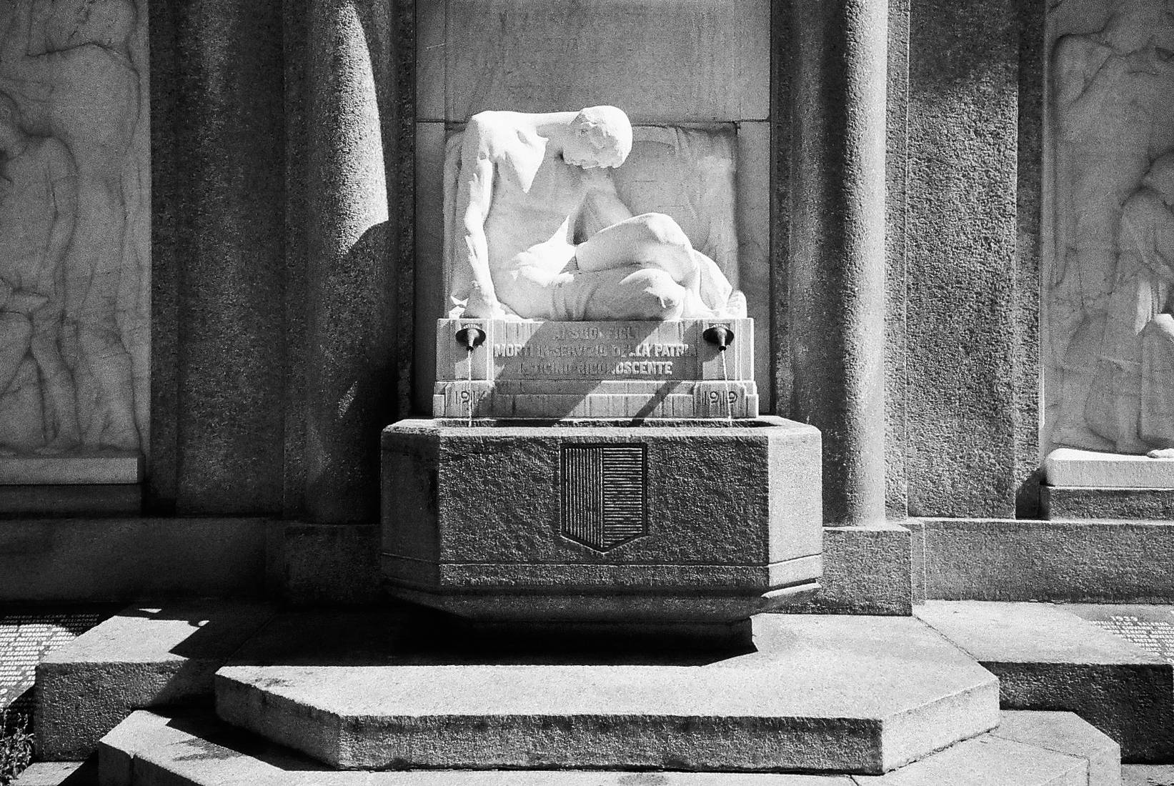
IMPOTENZA DELLA MEDICINA E REAZIONI COLLETTIVE
La ricerca del capro espiatorio: truppe dell’esercito svizzero furono mobilitate per reprimere lo sciopero generale e 1’800 soldati morirono di «Spagnola». Gli scioperanti furono accusati di essere manovrati dai bolscevichi, responsabili di quella strage.
Il soldato morente.
Monumento di Appollonio Pessina, Bellinzona 1920.
121 caduti ticinesi, 77 per «Spagnola».

Slide 26
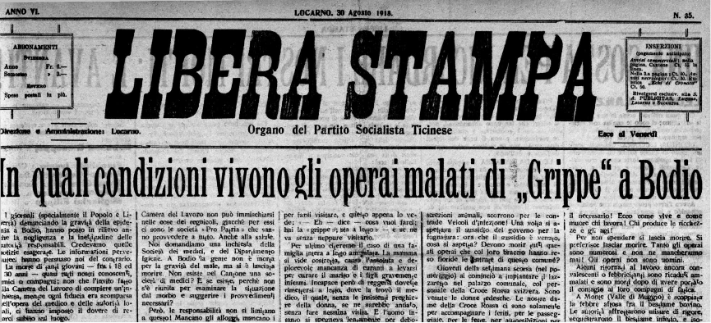
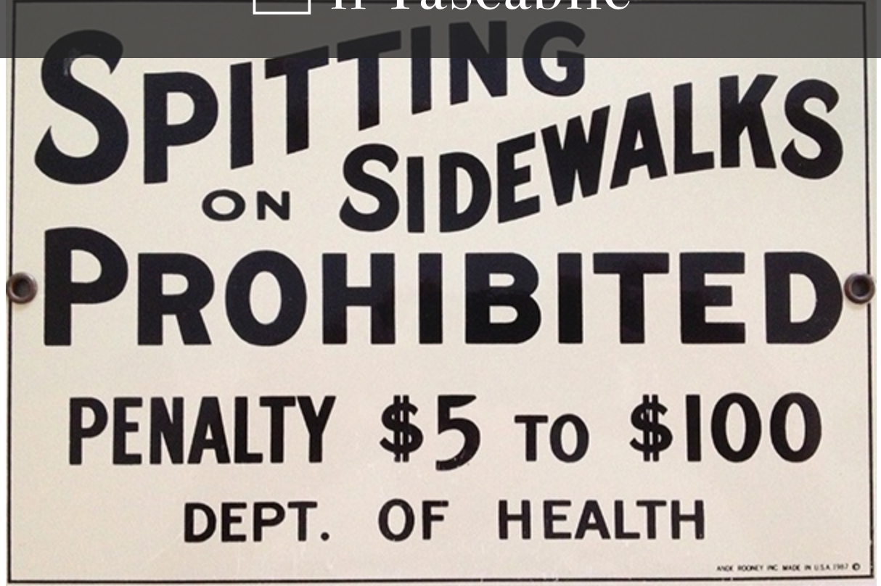

Slide 27
